Slide 1

Chance Ganztag nutzen:
Partner werden in der Ganztagsschule -
Wie gelingen Kooperationen?
01. Dezember 2020
Referat Ganztag des ISB:
Stefanie Pistor, Daniel Reitberger, Sabine Silberhorn, Stefan Rochelmeyer
https://www.ganztag.isb.bayern.de

Slide 2
Inhaltsverzeichnis:
Der Hype-Cycle
Gelingensfaktoren langfristiger Zusammenarbeit
Austausch fest einplanen und implementieren
Gut zu wissen: Fakten zum Thema Kooperation
Gemeinsames pädagogisches wirksames Handeln im Ganztag – ein Effekt von gelingender Kooperation
Gemeinsame Rituale im Ganztag
Kooperationspartner bei Neigungs- und Freizeitangeboten

Slide 3
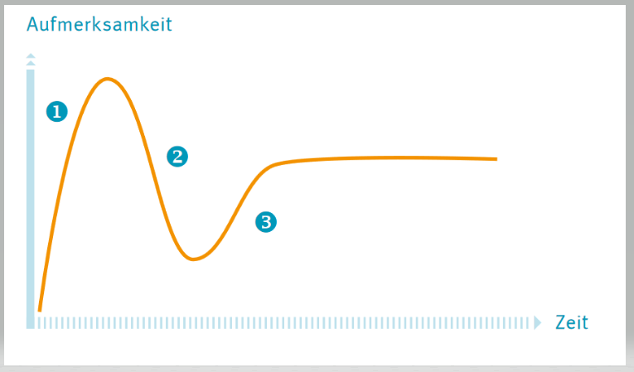
Der Hype-Cycle
Typischer Verlauf bei der Implementierung neuer Strukturen
Phase 1: Begeisterung für das Konzept
Phase 2: Enttäuschung in der Umsetzung
Phase 3: Reflektierte Umsetzung

Slide 4

Gelingensfaktoren
langfristiger
Zusammenarbeit
Welche Gelingensfaktoren würden Sie
benennen?
Bitte schreiben Sie diese in den Chat.

Slide 5
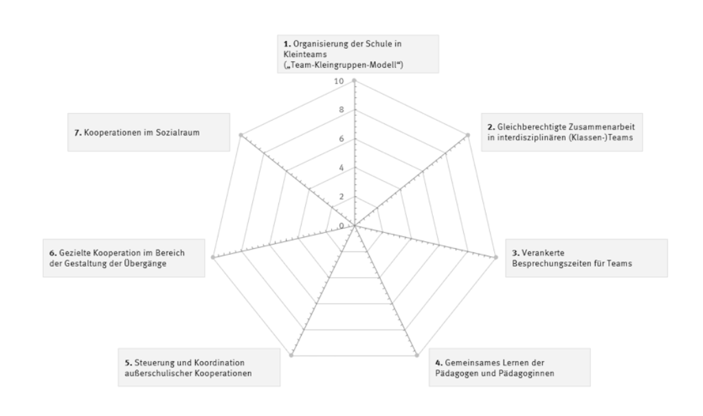
Spinnweb-Analyse „Kooperation“

Slide 6
Spinnweb-Analyse „Kooperation“
Bitte schätzen Sie die Kooperation an Ihrer Schule anhand der Indikatoren ein.
(0 = am geringsten ausgeprägt,
10 = sehr stark ausgeprägt

Slide 7

Austausch fest
einplanen und
implementieren

Slide 8

„Zeit, die wir uns nehmen,
ist Zeit die uns etwas gibt.“
Ernst Ferstl
Zentrale Fragestellungen:
Wer spricht mit wem?
Wann? Wie? Worüber?

Slide 9
Wer spricht mit wem?
Oberste Leitungsebene: Schulleitung und Kooperationspartner bzw. Ganztagskoordinator OGTS
Mittlere Leitungsebene: Schulischer Ansprechpartner für das Ganztagsangebot und Ganztagskoordinator OGTS bzw. Leitung des Ganztagsangebots (Sozialpädagoge etc.)
Klassleiterin bzw. Klassleiter GGT und externes Personal
Klassleiterin bzw. Klassleiter von Klassen, deren Schülerinnen und Schüler in der OGTS sind, und externem Personal in der OGTS
Schulleitung bzw. schulischer Ansprechpartner mit Lehrerkollegium
Kooperationspartner (Leitung) mit externem Personal

Slide 10
Wann, wie und worüber?
Persönlicher, geplanter Austausch (z. B. Jour-Fix Termine, wöchentlich stattfindende Teamsitzungen, Gespräche beim Übergang zwischen Vor- und Nachmittag etc.)
Persönlicher, informeller Austausch (z. B. im Lehrerzimmer, auf dem Flur, Personalausflug, Fortbildung etc.)
Kommunikation über Medien (z B. Logbücher, Studierbücher, Hausaufgabenhefte, Ordner, Wochenpläne etc.)
Kommunikation über digitale Medien (z. B. gemeinsam nutzbare Portale, E-Mail Verkehr, digitales Logbuch etc.)

Slide 11

Kommunikation und Zusammenarbeit
auf Augenhöhe
Sich auf Augenhöhe
begegnen
ist
keine Frage der Körpergröße

Slide 12

Multiprofessionalität als Chance begreifen
Anerkennung der jeweils anderen, ganz spezifische Sichtweise des Partners
Anerkennung der Sichtweise der/ des anderen als relevant und der eigenen gleichwertig
Gemeinsame Entwicklung eines schulspezifischen und für die jeweilige Klientel geeigneten pädagogischen Ansatz (siehe „Pädagogisches Konzept“)

Slide 13
Teamwork auf Augenhöhe
Es geht nicht nur darum zusammen zu arbeiten,
sondern darum zusammenzuarbeiten.

Slide 14

Gut zu wissen

Slide 15

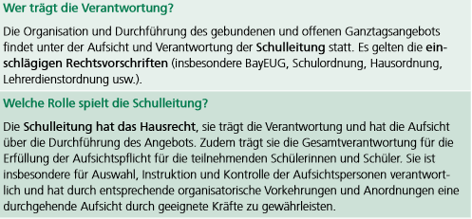

Slide 16
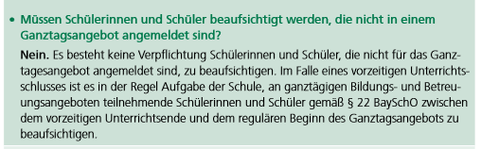

Slide 17
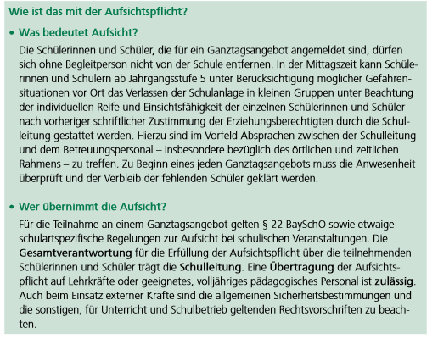

Slide 18

Gemeinsames pädagogisch wirksames Handeln
im Ganztag
Ein Effekt von gelingender Kooperation

Slide 19
Vielleicht kennen Sie folgende Situation:
Sie unterrichten als Fachlehrkraft am Nachmittag in einer Ganztagsklasse oder Sie begleiten als pädagogische Fachkraft eine Klasse während der Hausaufgabenzeit
Die Klassenlehrkraft verabschiedet sich und verlässt das Klassenzimmer
Gleich danach beginnen die Kinder eine lautstarke Unterhaltung, stehen auf und marschieren im Raum umher
Sie versuchen sich Gehör zu verschaffen, die Schüler und Schülerinnen zur Ruhe zu bringen und bitten sie, sich auf ihre Plätze zu setzen
Die Klasse reagiert nicht auf Sie!

Slide 20
Die Folge solcher Ereignisse
Frustration
unbedachte oder unbeherrschte Reaktionen
der Unterricht oder die Hausaufgabenzeit verlaufen schließlich ineffektiv und chaotisch.
Eine gelungene Kooperation zwischen den im Ganztag Handelnden ist eine effektive Möglichkeit, solchen und anderen Disziplinpro-blemen entgegenzuwirken.

Slide 21
Gelungene Kooperation in diesem Kontext
zeichnet sich aus durch pädagogisch wirksames Handeln
äußert sich z.B. in
    regelmäßiger Kommunikation (auch Tür- und Angelgespräche, festinstallierte Gesprächs-zeiten…)
    gemeinsam getroffenen Absprachen
    Einfordern gleicher Regeln
    Austausch und Rückmeldung auch über einzelne Schülerinnen und Schüler (Lernstand, Lernfortschritte, Unterstützungsmöglichkeiten, Befindlichkeiten, auch Fehlverhalten…)

Slide 22
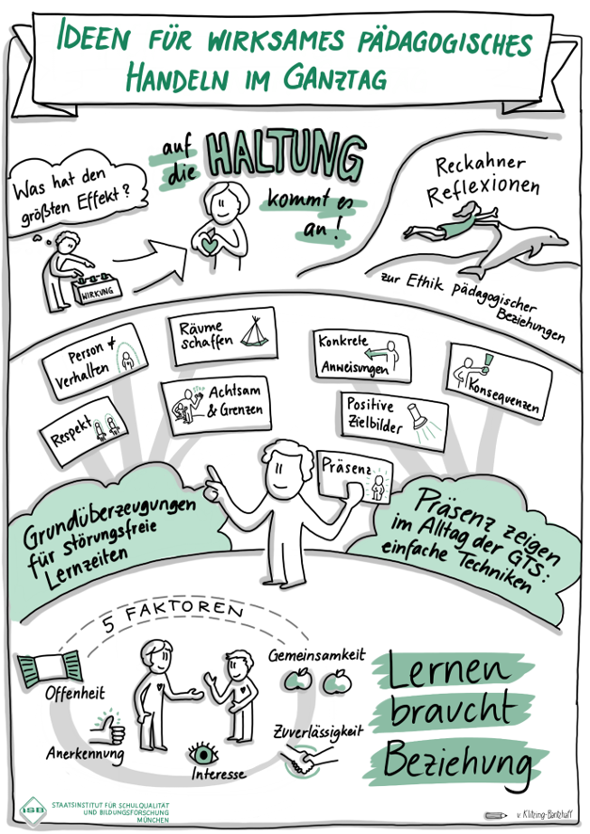
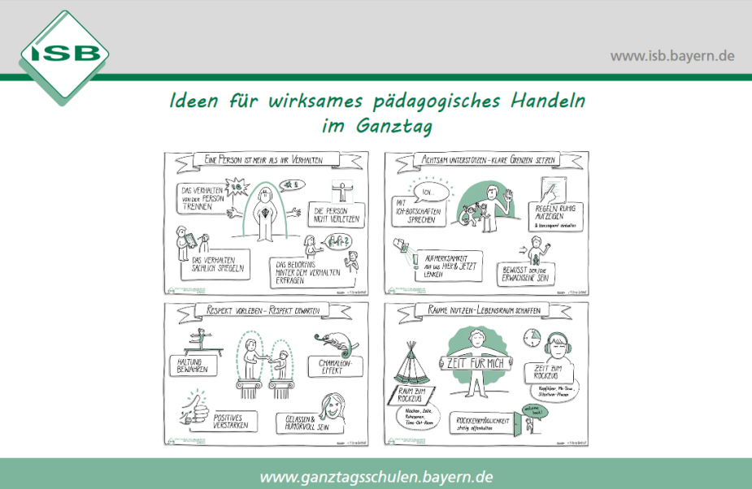
Broschüre „Ideen für wirksames pädagogisches Handeln im Ganztag“

Slide 23

Rituale in der Ganztagsschule
Gemeinsam mehr erreichen

Slide 24
Wir überlegen gemeinsam…
Wofür brauchen wir sie?
Was sind Rituale?
Bedeutung für den Ganztag?

Slide 25

Rituale in Kooperation durchführen
Gemeinsame Absprachen zwischen Lehrkraft und pädagogischem Personal bezüglich Auswahl und Durchführung
→ Effekte aus Sicht der Schülerinnen und Schüler:
Ganztagsschule aus einer Hand
Die gleichen „Regeln“ den Ganzen Tag
vermitteln Handlungssicherheit und Verlässlichkeit

Slide 26
Praxismaterial des ISB
Broschüre „Rituale in der Ganztagsschule“

Slide 27
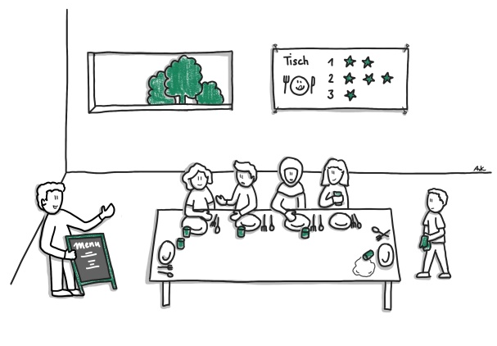
Kooperation ist besonders gefragt…
Essens-ansager
… in der Mittagszeit
Token-systeme
Tisch-dienste

Slide 28
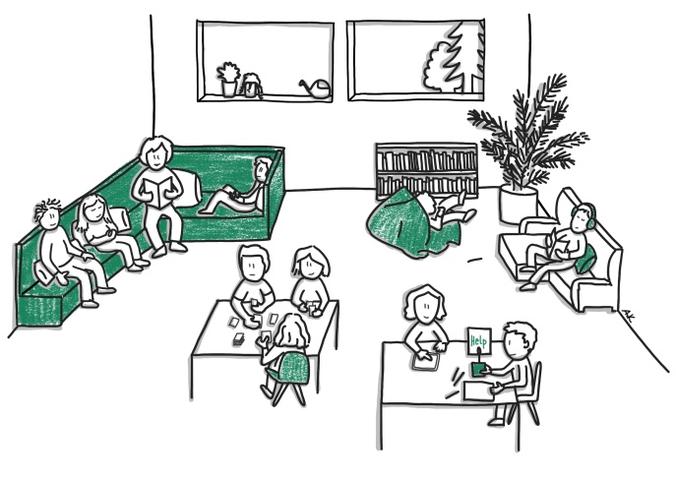
Kooperation ist besonders gefragt…
Zur Ruhe kommen
Hilfe- Karten
… am Nachmittag
Time Out
Bewegungs
-pausen
To-do-Listen

Slide 29
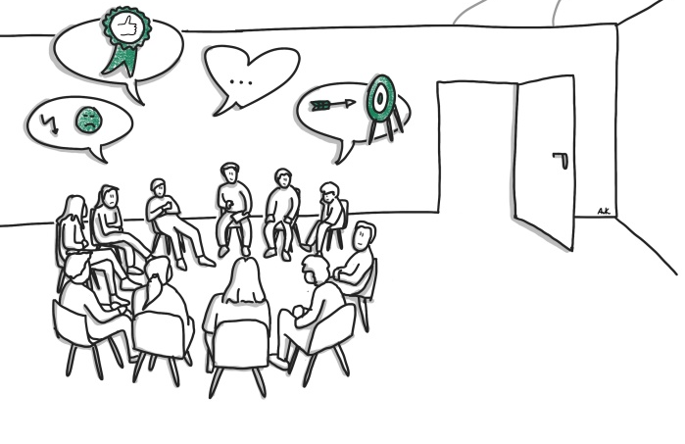
Kooperation ist besonders gefragt…
Das habe ich gelernt
… am Ende des Schultags
Mein Ziel für morgen
Lob des Tages

Slide 30
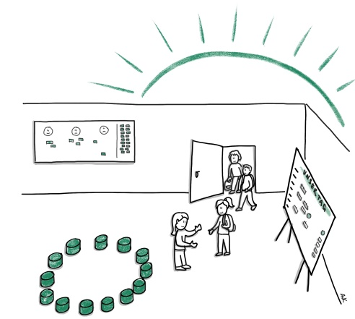
Darüber hinaus…
Die Tages-transparenz
Rituale für den Start in den Tag
Das Morgenritual
Heute geht´s mir…

Slide 31
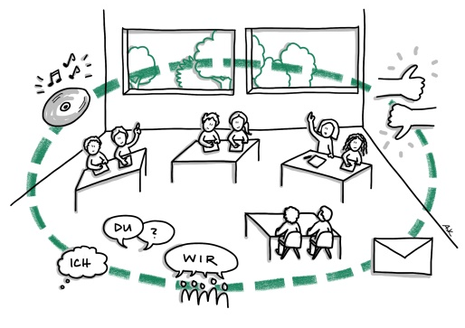
Darüber hinaus…
Der goldene Brief
Rituale für den Unterricht
Die Aufräum-musik
Token - Systeme
Feedback-runden
Ich – Du - Wir

Slide 32


Weitere Infos
Download der Broschüre sowie der Praxismaterialien unter www.ganztag.isb.bayern.de/unsere-veroeffentlichungen

Slide 33
Kooperationen bei Neigungs- und Freizeitangeboten
„Weil die Kinder und Jugendlichen die wichtigsten Personen in der Schule sind, müssen deren Belange bei allen noch so relevanten Intentionen der Erziehung, der Sozialisation, des Lernens oder der sinnhaften Lebensvorbereitung im Vordergrund stehen.“ (Appel 2017)

Slide 34
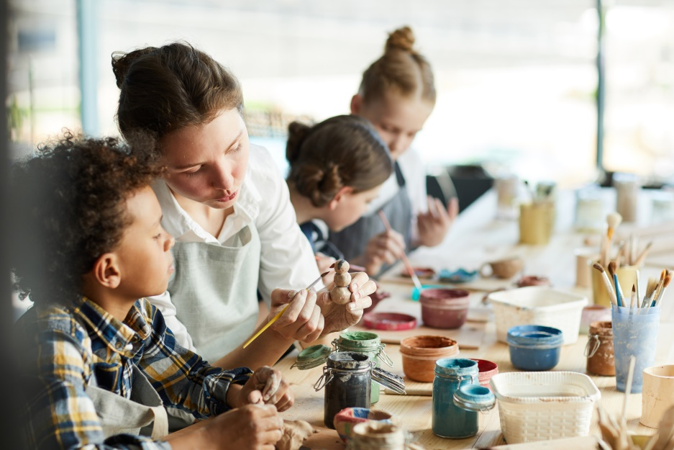
Institutionalisierte Neigungs- und Freizeitangebote
feste tägliche, wöchentliche
oder epochale Angebote
Wahl nach Interesse, verbindliche Anwesenheit
Angebote müssen nicht zwangsläufig auf dem Schulgelände stattfinden

Slide 35
Angebotsbereiche
Lernwelten des Alltags
Gesellschaft, Demokratie, Werte
Forschen und Fördern
Medienbildung
Sport, Gesundheit und Entspannung

Slide 36

Grundlegende
Anforderungen
Bekanntmachung des Bayerischen Staatsministeriums für Unterricht und Kultus: Offene Ganztagsangebote an Schulen für Schülerinnen und Schüler der Jahrgangsstufen 1 bis 4 vom 30. März 2020, Absatz 2.1.2 Personal, S. 3:
die Gewähr für einen angemessenen Umgang mit den Schülerinnen und Schülern • die erforderliche Fachkompetenz • die Gewähr, für die freiheitlich- demokratische Grundordnung einzutreten • die Gewähr, die politische, weltanschauliche und religiöse Neutralität zu wahren • die sichere Beherrschung der deutschen Sprache in Wort und Schrift • keine rechtskräftige Verurteilung wegen einer Straftat nach den §§ 171, 174 bis 174c, 176 bis 180a, 181a, 182 bis 184g, 184i, 201a Abs. 3, §§ 225, 232 bis 233a, 234, 235 oder § 236 des Strafgesetzbuchs (StGB) • kein durch den Freistaat Bayern, ein anderes Land der Bundesrepublik, den Bund oder eine andere Körperschaft des öffentlichen Rechts wegen der Verletzung von dienst- oder arbeitsvertraglichen Pflichten gekündigtes Dienst- oder Arbeitsverhältnis
der Schulleitung muss ein höchstens drei Monate altes erweitertes Führungszeugnis nach §30a Abs. 1 des Bundeszentralregistergesetzes (BZRG) vorgelegt werden.

Slide 37
Besondere
Qualifikationen
Bildungs- und Betreuungsangeboten im naturwissenschaftlichen und technischen Bereich
Bei Experimenten im naturwissenschaftlichen Bereichen und bei praktischen Arbeiten im Unterricht (z. B. Technik, Hauswirtschaft, Kunst etc.)
Im Bereich Sport
(Bekanntmachung des Bayerischen Staatsministeriums für Unterricht und Kultus: Offene Ganztagsangebote an Schulen für Schülerinnen und Schüler der Jahrgangsstufen 1 bis 4 vom 30. März 2020, Absatz 2.1.4.3, S. 7)

